Slide 1
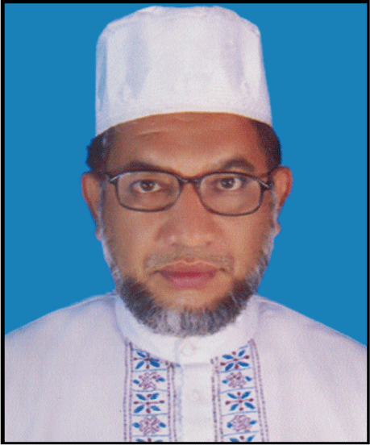
শিক্ষকপরিচিতি আসসালামু আলাইকুম মুহাম্মদ মুজিবুর রহমান সিনিয়রসহকারি শিক্ষক মোহরা এস,কে,কিউ বালিকাউচ্চ বিদ্যালয় ও কলেজ,চান্দগাঁও,চট্টগ্রাম।

Slide 2
ইসলাম ও নৈতিক শিক্ষা
অধ্যায় -৪র্থ
সময়-৫০মিনিট

Slide 3
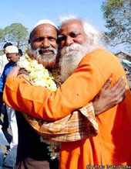
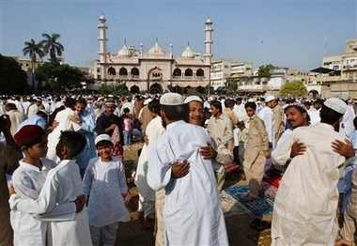

Slide 4
শিখন ফল
ভ্রাতৃত্ববোধ কাহাকে বলে তা বলতে পারবে।
সাম্প্রীতি ও ভ্রাতৃত্বের গুরুত্ব বলতে পারবে।
ব্যাক্তি,সামাজিক ও জাতীয় জিবনে প্রয়োগ করতে পারবে।

Slide 5
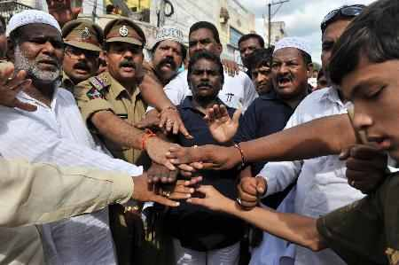
সাম্প্রাদায়িক সম্প্রীতি

Slide 6
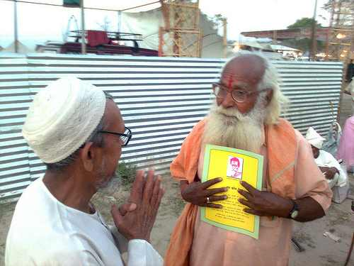
সম্প্রীতি

Slide 7
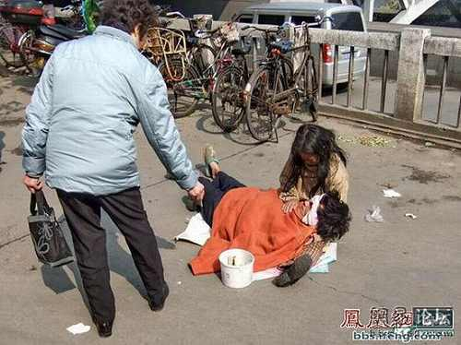
সাহায্য

Slide 8
ভ্রাতৃত্ববোধ

Slide 9
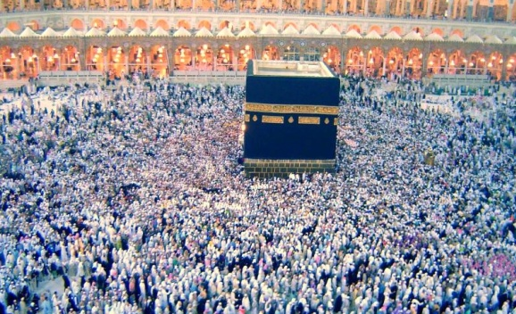
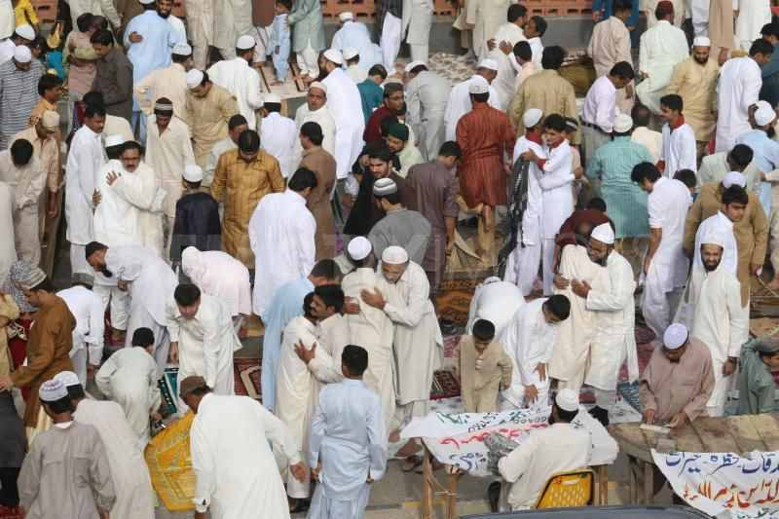
বিশবভ্রাতৃত্ব
দেশীয় ভ্রাতৃত্ব

Slide 10
ভালবাসা
জান্নাত লাভ
ভ্রাতৃত্ব ও
সম্প্রীতির
ফলাফল।
ধৈর্য্য
জাতীয় উন্নয়ন
সহর্মমিতা
সহযোগিতা

Slide 11
জোড়ায় কাজ
মানুষের মধ্যে শান্তি স্পাপন করা অত্যান্ত পূন্যের কাজ –ব্যাখ্যা কর।

Slide 12
উত্তর বলি
ভ্রাতৃত্ব ও সম্প্রীতি কাহাকে বলে?
ভ্রাতৃত্ববোধ সম্পর্কে একটি কোর আনের আয়াত বল।
সম্প্রীতির জাতিয় গুরুত্ব বল।
মানুষের মধ্যে ভ্রাতৃত্ব ও সম্প্রীতি স্থাপন কি ধরনের কাজ?
সকল মানুষই কার সৃষ্টি?

Slide 13
বাড়ীর কাজ
ভ্রাতৃত্ববোধ ও সামাজিক সম্প্রীতির আদর্শে সকলে পরিচালিত হলে পৃথিবী শান্তিময় হয়ে উঠবে-ব্যাখ্যা করে লিখে আনবে।

Slide 14
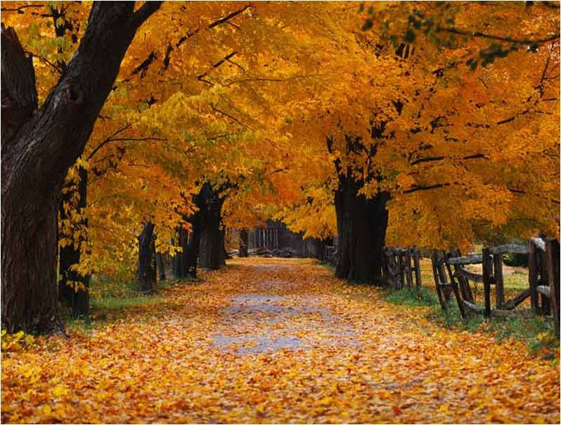
ধন্যবাদ

